Slide 1
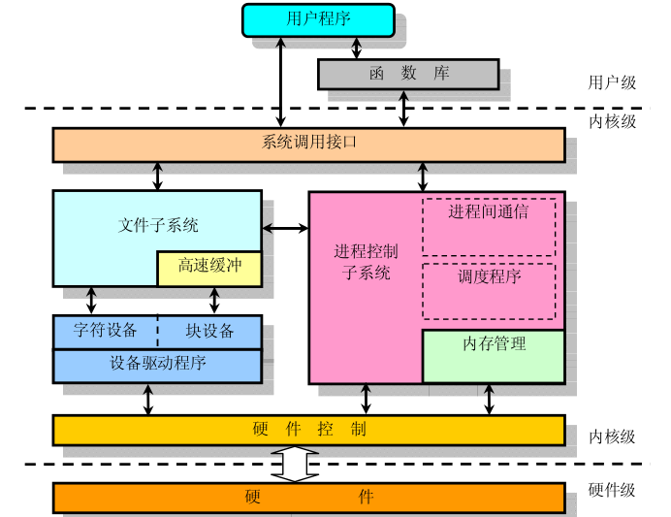


系统调用
系统调用
  又称广义指令，它是由操作系统向程序提供的程序接口，用户只能通过程序间接的使用这些接口。
  与库函数不同
Notes:
当用户想使用计算机时提供运行的环境
用户运行时能提供服务
用户使用不当时能根据需要进行一些错误处理

Slide 2
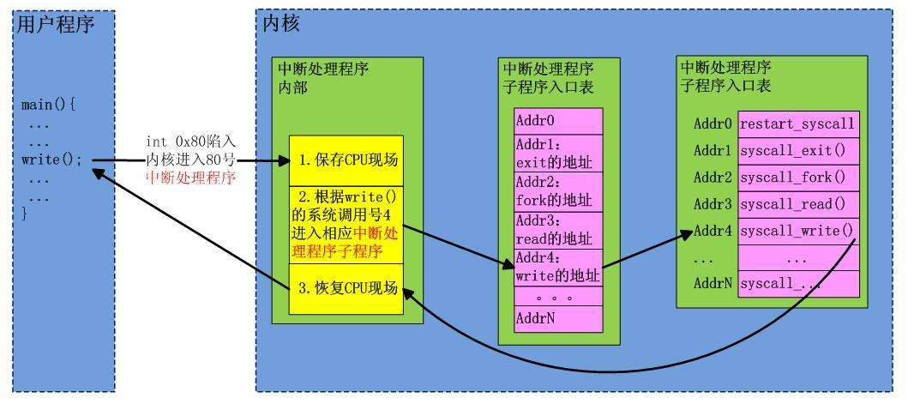
系统调用
系统调用
  又称广义指令，它是由操作系统向程序提供的程序接口，用户只能通过程序间接的使用这些接口。
  与库函数不同
  与一般的过程调用不同
Notes:
当用户想使用计算机时提供运行的环境
用户运行时能提供服务
用户使用不当时能根据需要进行一些错误处理

Slide 3
系统调用
系统调用
  又称广义指令，它是由操作系统向程序提供的程序接口，用户只能通过程序间接的使用这些接口。
  与库函数不同
对比 | 库函数 | 系统调用
移植性 | 平台移植性好 | 依赖于内核，不保证移植性
执行区域 | 用户空间 | 内核空间
开销 | 属于过程调用，开销小 | 需要中断，在用户空间和内核空间进行切换开销大
数量 | 库函数数量较多 | 系统调用较少
运行时间 | 属于用户时间 | 属于系统时间
Notes:
当用户想使用计算机时提供运行的环境
用户运行时能提供服务
用户使用不当时能根据需要进行一些错误处理

Slide 4
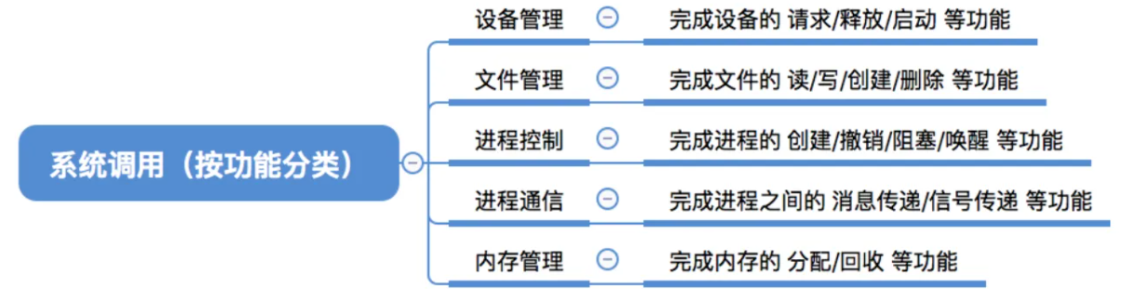
系统调用
系统调用
Notes:
当用户想使用计算机时提供运行的环境
用户运行时能提供服务
用户使用不当时能根据需要进行一些错误处理

